Slide 1
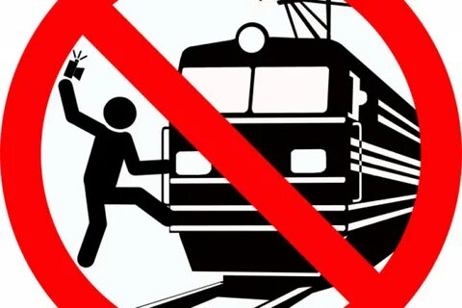
ОРЕНБУРГСКАЯ ТРАНСПОРТНАЯ ПРОКУРАТУРА г. Оренбург, Проспект Парковый, д. 6, тел. 301-320 ПАМЯТКА
Ответственность за «зацепинг»
Зацепинг - это способ передвижения на поезде, при котором человек цепляется к вагонам снаружи за поручни, лестницы, подножки и другие элементы. Зацепер может ехать на крыше, на открытых переходных и тормозных площадках, с боковых или торцевых сторон вагонов.
Согласно Федеральному закону от 10 января 2003 года № 17-ФЗ «О железнодорожном транспорте в Российской Федерации» железнодорожные пути общего пользования и железнодорожные пути необщего пользования, железнодорожные станции, пассажирские платформы, а также другие связанные с движением поездов и маневровой работой объекты железнодорожного транспорта являются зонами повышенной опасности.
Правила нахождения граждан и размещения объектов в зонах повышенной опасности, выполнения в этих зонах работ, проезда и перехода через железнодорожные пути, утвержденные приказом Минтранса РФ от 08 февраля 2007 года № 18, запрещают стоять на подножках и переходных площадках; проезжать в местах, не приспособленных для проезда; подниматься на крыши железнодорожного подвижного состава.
Частью 1 статьи 11.17 КоАП РФ предусмотрена административная ответственность за проезд на подножках, крышах вагонов или в других не приспособленных для проезда пассажиров местах.
Размер штрафа за данное административное правонарушение составляет от2000 до 4000 рублей.
Помощник Оренбургского транспортного прокурора
Павликова Юлия Валерьевна

